Slide 1
LiSA Vefleit

Slide 2
TL;DR
Gagnagrunnstafla sem geymir færslur sem eiga að finnast í leit (SearchCatalog)
Full Text Catalog í gagnagrunni sem indexar SearchCatalog töfluna
Gerir okkur kleift að nota contains() og fleiri leitaraðgerðir í T-SQL, fáum „gefins“ RANK á leitarniðurstöður
Getum notað boolean expressions (AND/OR)
Leitin verður mjög hraðvirk (Miklu hraðvirkari en venjuleg „LIKE“ leit, sérstaklega ef um er að ræða mikið af efni/texta)
Search-Crawler task sem skannar vefinn og safnar saman efni og skrifar í SearchCatalog töfluna
Framenda-eining sem framkvæmir leit og birtir niðurstöður
Þessi fjögur atriði að ofan vinna öll saman og verða að vera í lagi!

Slide 3
Afhverju er þetta svona flókið?
Afhverju gerir leitar-einingin ekki bara query beint á efnið í grunninum?
Hvað er að gamla góða select * from page where content like '%asdf%' ?

Slide 4
Afhverju er þetta svona flókið?
Afhverju gerir leitar-einingin ekki bara query beint á efnið í grunninum?
Hvað er að gamla góða select * from page where content like '%asdf%' ?
Vegna þess að síður í Lísu eru samsettar af allskonar mismunandi einingum og mismunandi efni .... Það er t.d enginn „content“ dálkur í page töflunni.

Slide 5
Afhverju er þetta svona flókið?
Afhverju gerir leitar-einingin ekki bara query beint á efnið í grunninum?
Hvað er að gamla góða select * from page where content like '%asdf%' ?
Vegna þess að síður í Lísu eru samsettar af allskonar mismunandi einingum og mismunandi efni .... Það er t.d enginn „content“ dálkur í page töflunni.
Það þarf að leita líka í öðru efni ....
Fréttir
Listahlutir
Skráarsöfn
Bókunarkerfið
O.sv.frv.

Slide 6
Afhverju er þetta svona flókið?
Svo skiptir „context“ miklu máli ...
Ef notandinn finnur frétt og smellir á hana í niðurstöðum til að lesa meira, hvaða fréttasíðu á að birta? Það eru oft margar fréttabirtingasíður á einum og sama vefnum.
Sama með færslur úr t.d listahlut ...
Viljum t.d ekki að færsla úr starfsmannalista sé óvart birt á matseðilssíðunni (sem líka er e.t.v. Uppsett í listahlut)

Slide 7
Lausnin ....
Við indexum vefinn eins og hann kemur fyrir, með „search crawler“
„Alveg eins og Google gerir“
Allt content, óháð tegund, sem sýnilegt er hinum almenna notanda er lesið upp af „search crawler“ og indexað og geymt í einfaldri, flatri töflu
Látum SQL-server indexa þessa töflu með Full Text Index (blazing speed)
Leitarniðurstöður birtast í sínu rétta „contexti“ þegar á þær er smellt

Slide 8
„Það er ekkert mál að útfæra web-crawler“
Ónefndur aðili á fimmta bjór

Slide 9
Ótrúlega margt sem þarf að útfæra/huga að
Gera HTTP get köll á skilgreinda vefslóð
„Parsa“ HTML-ið og finna alla tengla
Bara internal tengla samt .... Og ekki mailto: og ekki javascript: og ekki .....
Taka bara efni með rétt content type (text/html sem dæmi)
Stuðningur við skjöl eins og PDF/WORD o.sv.frv. er alveg sér handleggur
Halda utanum síður sem maður er búinn að skoða
Megum ekki festast í endalausri lúppu
Bera saman efni síðu m.v. referring síðu (honey-trap detection)
Gott dæmi er dagatalið góða ...
Strategía ... Depth first eða breadth first?
Interval ... Ætlum við bara að „crawla“ eins hratt og mögulegt er? Kaffæra vefþjóninn alveg? Eða ættum við að hinkra í smá stund á milli request-a?
Minnisnotkun ....
Stuðningur við robots.txt og ýmis robots meta tög
Stuðningur við proxy
Stuðningur við authentication schemes (basic/NTLM/etc)
Stuðningur við cookies ...

Slide 10
Þetta tókst „sæmilega“ ...
Minnisnotkun var mikil
Réði t.d ekki almennilega við advania.is og lsh.is sem dæmi ...
Alltaf að koma upp einhver jaðartilfelli sem ekki hafði verið gert ráð fyrir og/eða ekki voru útfærð almennilega
Þurfum við endilega að rembast við að finna upp þetta hjól?

Slide 11
Nýr crawler í LiSA 6.11
Byggir á Abot
“C# web crawler built for speed and flexibility. Abot is an open source C# web crawler built for speed and flexibility. It takes care of the low level plumbing (multithreading, http requests, scheduling, link parsing, etc..). ”
Mikið skilvirkari en sá gamli
Minnisnotkun mun minni
Multi-threaded
Höndlar “hvaða vefi sem er”
Virkar eins og “alvöru” crawler
Styður robots.txt og robots-metatög
Passar uppá að festast ekki í endalausum lúppum
O.fl. ofl.

Slide 12
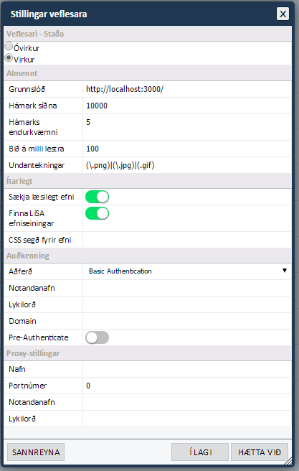
Uppsetning á leit – Skref 1
Virkja þarf leitina per website, og skilgreina stillingar fyrir crawler
Kerfi -> Vefleit -> Crawler stillingar

Slide 13
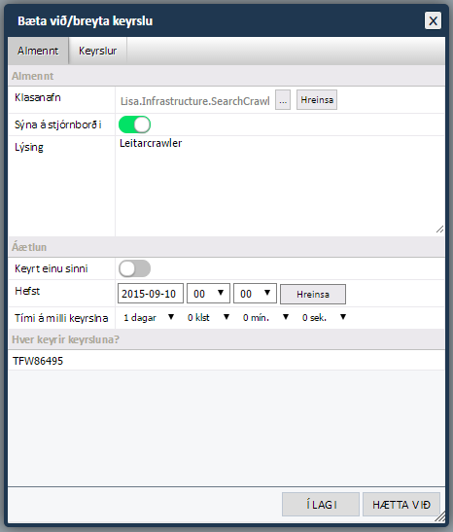
Uppsetning á leit – Skref 2
Búa til scheduled keyrslu fyrir SearchCrawler taskið (Global per Lísu instance)
Kerfi -> Keyrslur -> Nýskrá
Hægt að setja keyrsluna svo af stað strax til að prófa

Slide 14
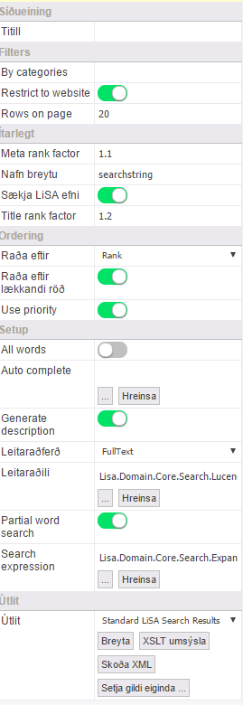
Uppsetning – Skref 3
Búa til síðu með „LiSA Vefleit“ einingu og stilla til

Slide 15
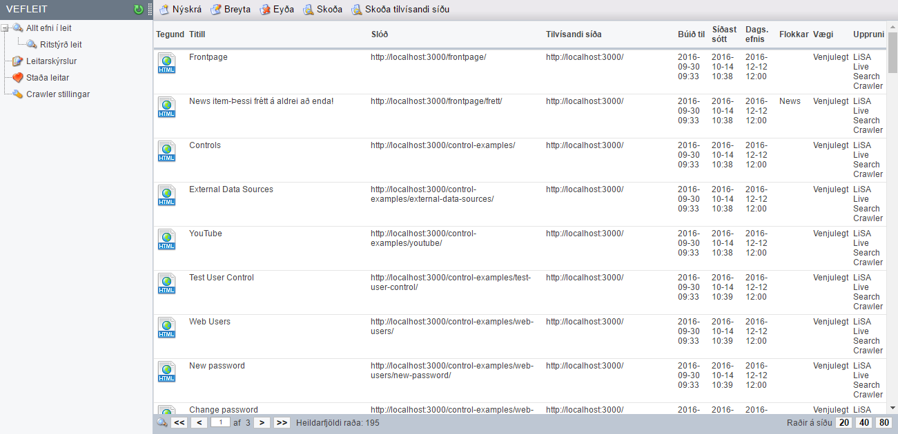
Svo bara fylgjast með keyrslunni ...
Á meðan crawlerinn er í gangi hrúgast efni jafnóðum inn í SearchCatalog töfluna:

Slide 16
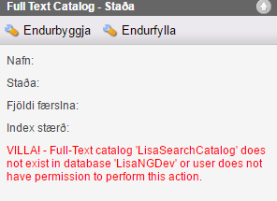
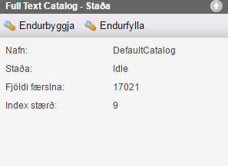
FAQ
Efnið „blablabla“ er á vefnum mínum en finnst ekki í leit!
Er það örugglega á síðu sem verið er að linka á?
Er síðan nokkuð merkt sem „Undanskilin frá leit“ ?
Finnst síðan í listanum undir „Allt efni í leit“ undir Kerfi -> Vefleit ?
Hefur crawlerinn keyrt villulaust eftir að þetta efni var sett inná vefinn?
Er í lagi með Full Text indexinn og inniheldur hann örugglega færslur?
Sjá undir Kerfi -> Vefleit -> Staða leitar

Slide 17
FAQ – Frh.
Hver er munurinn á meta tögunum noindex og nofollow?
Noindex = Efnið á þessari síðu er ekki lesið og indexað
Nofollow = Tenglar á þessari síðu eru ekki eltir
Allar samsetningar leyfilegar. Síða getur verið merkt sem nofollow en samt indexuð og öfugt.

Slide 18
Advanced stillingar – nýtt í LiSA 6.11
Orðmyndaleit, þ.e leitar í öllum orðmyndum orðs (föll, eintala/fleirtala, með/án greinis)
Virkja „search expansion“ plugin á Leitar-einingu, velja „ExpandWordsSearchExpression“ undir „Search expression“
Stýra því hvaða hluta af vefsíðu crawlerinn indexar (les texta úr)
Setja inn „CSS segð fyrir efni“ undir Efni -> Vefleit -> Crawler stillingar
T.d #container, þá er texta eingöngu extractað úr því elementi sem er með id= “container“
Fá inn dagsetningu í „Dags. Efnis“ dálk í SearchCatalog töflu, svo hægt sé að raða leitarniðurstöðum í tímaröð
Setja data-lastmodified=““ attribute á eitthvað element á síðunni. Sniðugt t.d í birtingu stakrar fréttar. Crawlerinn safnar öllum slíkum attributes saman og notar þá síðustu sem hann finnur
Flokka efni í leitarniðurstöðum
Setja data-category=““ attribute á einhver element á síðunni (1 eða fleiri). Crawlerinn safnar þessu saman og setur inn í SearchCatalog töfluna. Þá er hægt að láta leitareininguna filtera eftir þessu eða leita aðeins í ákveðnum flokkum o.sv.frv.

Slide 19
FIN

